Slide 1
Проект на тему:
«Наша дружная семья.»
Работа выполнена
Учеником 2А класса
средней школы №16
Соловьевым Максимом

Slide 2
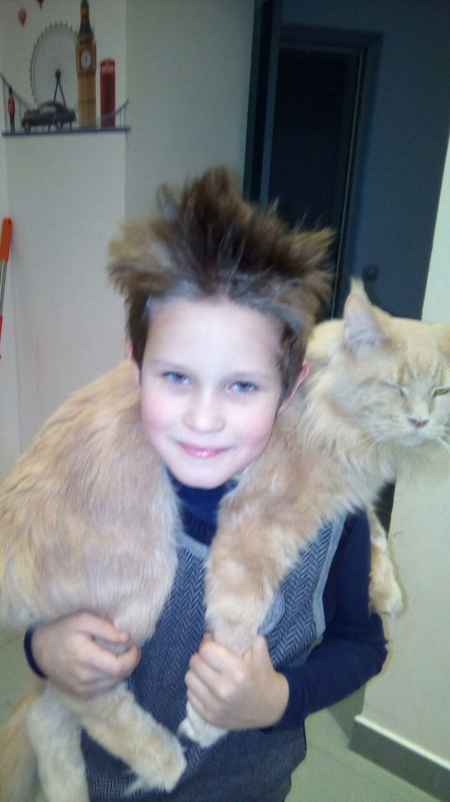
Моя семья
" Семья — это основа основ, которая дает ребенку все необходимые человеческие качества, воспитывает доброту и отзывчивость. "
Наша семья очень большая. В моей семье четыре человека: мама-Соловьева Светлана Владимировна, папа-Соловьев Константин Сергеевич, братик Дима, и я – Максим. Мой папа – это наш глава семьи. Он всегда был и будет для нас и мамы главной опорой в жизни, нашей защитой. Моя мама – хранительница нашего семейного очага, она создает уют и тепло в нашем доме. Я учусь во втором классе, а братик ходит в детский сад. Мама занимается нашим с братом воспитанием, папа работает энергетиком. Также у меня есть любимая бабушка Надя, дедушка Сережа, три родных тети, три двоюродных брата и три двоюродные сестры, три племянника.

Slide 4
Семейные традиции
Семейные традиции очень важны для того, чтобы каждый человек в семье чувствовал себя ее членом, имел с остальными родственниками что-то общее.
Некоторые обычаи связаны с праздниками. У нас семья очень дружная. Мы все помогаем друг другу. А на праздники мы, уже традиционно, собираемся все вместе у моей бабушки Нади. Накануне Нового года едем поздравить бабушек и дедушек. На пасху печем куличи, украшаем яйца и приглашаем гостей. На дни рождения собираемся все вместе и весело их справляем. Каждые выходные мы ходим гулять в разные места: в парк, в музей или просто в кино.
Есть у нас традиции повседневные. Мы с мамой и братиком накрываем к ужину стол и ждем папу с работы. Раньше вечером мама всегда мне читала. Теперь читаю я сам. Но мы всегда разговариваем с ней перед сном.
Самой главной традицией в нашей семье я считаю любовь, уважение, заботу друг о друге. Это то, что перешло к нам от бабушек и дедушек. Мы бережем наши традиции.

Slide 5
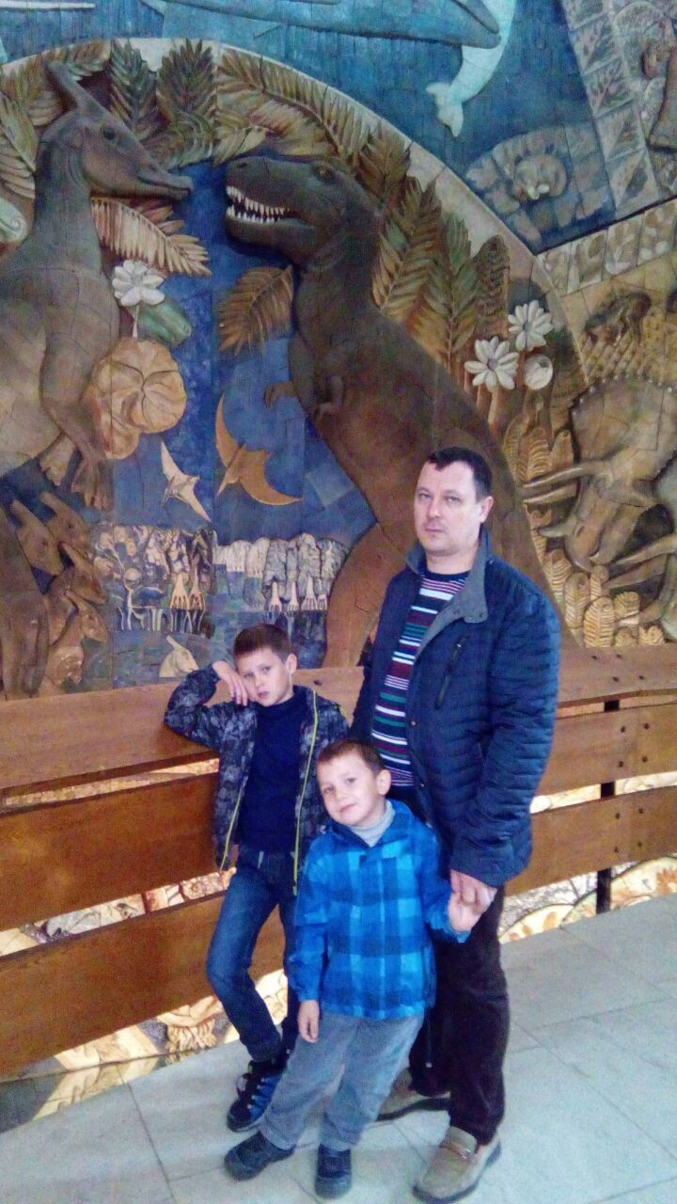

Slide 6
Родословная-история семьи в нескольких поколениях.

Slide 8
Герб семьи Соловьевых
Герб – это символ, представляющий человека, семью.
Герб семьи должен отражать основные семейные традиции и ценности.
На гербе нашей семьи изображен лев – сила и отвага, великодушие.
Почему лев? Всё просто, ему присуще – сила, а значит и власть,
достоинство, благородство, а так же невероятное
попечение о семье. Семья львов называется прайдом. И, что
удивительно, только львам свойственно полное подчинение закону.
Глава прайда – отец семейства - строго следит за соблюдением этого
закона. Никогда лев не обидит животное, даже слабое, если он не на
охоте. А еще у нас есть кот – Альф, который похож на маленького
Льва и он тоже является частью нашей семьи, нашего герба.
Когда мы едины,
мы непобедимы!

Slide 9
Гордость нашей семьи
Память о наших предках составляет главное богатство нашей души. Ведь для того чтобы мы сейчас жили и были такими, какие мы есть, многие поколения людей создавали наше общество, делали жизнь такой, какой увидели ее мы.
Гордость нашей семьи – это мой прадедушка, участник Великой Отечественной войны, Соловьев Василий Васильевич.
Прадедушка прошел всю войну от начала до конца.
За доблесть и мужество был награжден:
Орденом Славы 3 степени;
Орденом Красного Знамени;
Орденом Отечественной войны II степени;
Орденом Красной Звезды;
Медалью «За отвагу»;
Я очень горжусь своим прадедом.

